Slide 1
BIOGEOGRAFÍA
Carrera de Biología
5to año
CPE

Slide 2
TEMA 2: LA DISTRIBUCIÓN GEOGRÁFICA DE LOS SERES VIVOS Y SUS CAUSAS
Temática: Los reinos florales. Las regiones zoogeográficas. Los reinos biogeográficos.

Slide 3
Objetivo:
Definir a qué llamamos reino floral, cuáles son las categorías que se emplean para su estudio, su localización y especies vegetales que habitan en cada una de ellas
Caracterizar los reinos florales y regiones zoogeográficas del planeta con el empleo de mapas para que los estudiantes tengan conocimiento sobre el área geográfica que estos abarcan así como sus principales características

Slide 4
¿A qué llamamos reino floral?
Los reinos florales son las grandes zonas en las que se divide la Tierra por presentar una vegetación común. En biogeografía (y más específicamente, en fitogeografía), corresponden con la principal unidad tipológica, que corona el siguiente orden jerárquico decreciente: reino, región, provincia, sector y distrito (afectados en algún caso por subdivisiones auxiliares de menor o mayor rango, sub- y supra-).

Slide 5
¿Cuántos tipos de reinos florales existen?
Hay varias clasificaciones generales que establecen un número diferente de reinos, que puede variar, en general, de cuatro a ocho, y en la que algunos de esos reinos comprenden continentes enteros.
Las clasificaciones más comúnmente empleadas son la de Ronald Good y la de Armen Takhtajan.

Slide 6
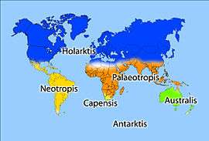
Clasificación de los reinos florales según Good y de Takhtajan
1- Holártico
2- Paleotrópico
3- Neotrópico
4- Australiano
5- Antártico
6- Capense

Slide 7
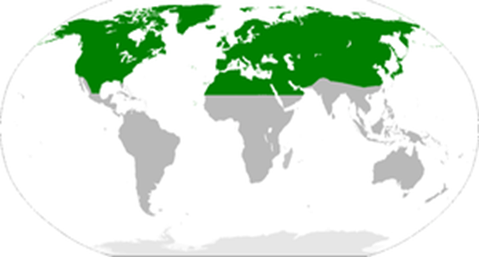
Reino Holártico
Se extiende por el Hemisferio norte e incluye casi toda Norteamérica, toda Europa, la franja mediterránea de África y la parte de Asia comprendida por encima de una línea que iría desde el norte de Taiwán, pasaría por el macizo del Himalaya, sus aledaños y, rozando el golfo Pérsico, llegaría hasta el sur de la península del Sinaí.
Se caracteriza por la gran abundancia de bosques templados o fríos: hay bosques mediterráneos, templados húmedos, de frondosas, de coníferas, etc. Aunque la vegetación varía dependiendo de cada región, existiendo también praderas y estepas, tundras y desiertos.

Slide 8
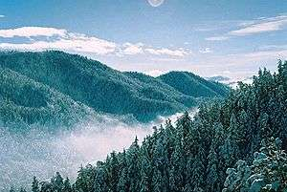
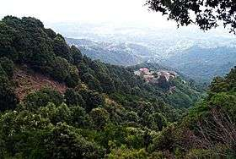
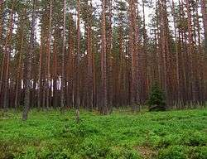
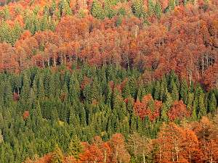
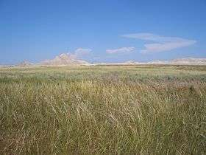
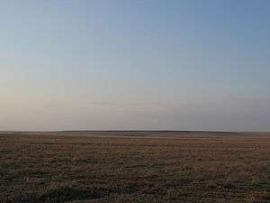
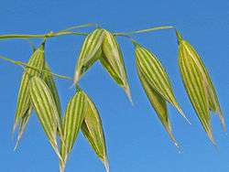
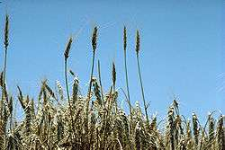
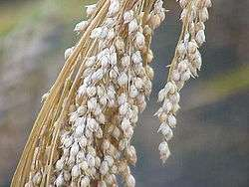
Bosque de Coníferas(Tundra)
Bosque mediterráneo
en Europa
Bosque templado
Bosque mixto
Trigo
Avena
Soya
Praderas (Taiga)
Estepas
Cultivos de Clima templado

Slide 9
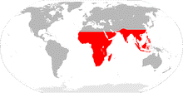
Reino Paleotrópico
Comprende el continente africano, exceptuando la porción septentrional y su extremo sur; así como el resto de Asia que no queda incluido en el reino Holártico.
Se caracteriza por la gran variedad de especies tropicales como palmeras, aráceas, lauráceas, etc, aunque también aquí aparecen sabanas, estepas y desiertos.

Slide 10
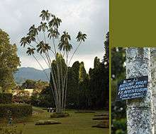
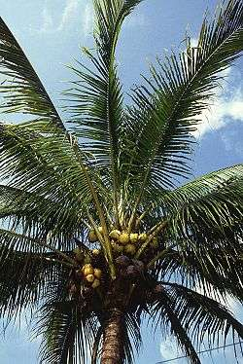
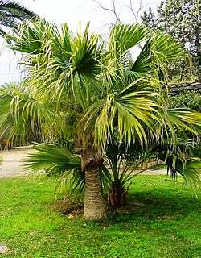
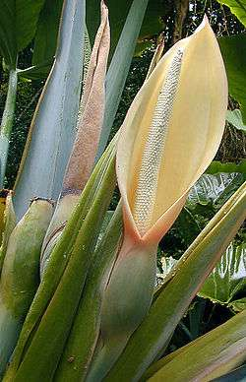
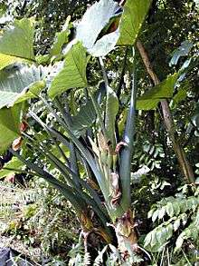
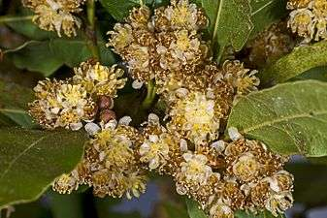
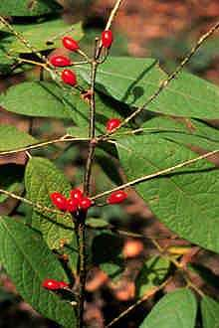
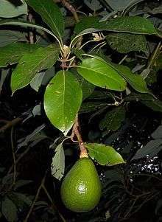
PALMERAS
ARÁCEAS
LAURÁCEAS

Slide 11
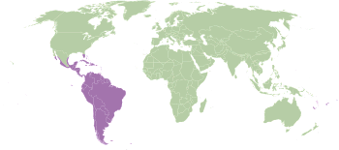
REINO NEOTRÓPICO
Incluye Centroamérica y Sudamérica, salvo el extremo meridional de la cordillera de los Andes y sus estribaciones. Abarca también las dos fajas costeras mexicanas y el sur de California y de Florida.
Presenta ecosistemas similares al reino Paleotrópico, ya que, al igual que éste, el Neotrópico está situado entre los trópicos de Cáncer y Capricornio, regiones sometidas a temperaturas cálidas.

Slide 12
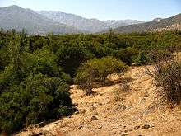
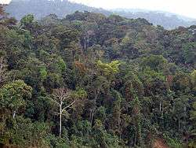
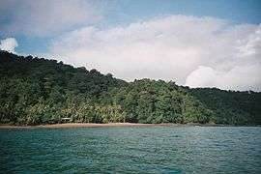
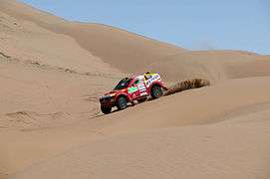
Bosque esclerófilo
(CALIFORNIA)
Selva ecuatorial
(AMAZONAS)
Bosque tropical
(COLOMBIA)
Dunas en el Desierto de Atacama
(PERÚ)

Slide 13
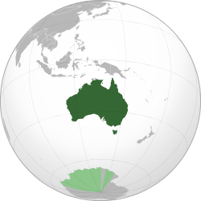
Reino Australiano
Comprende Australia y Tasmania, pero no la cercana Nueva Zelanda, que se distribuye entre los reinos paleotropical, su parte norte, y antártico al sur.
En el reino australiano abundan las especies endémicas, entre las que cabe citar los eucaliptos y las acacias australianas, así como también vegetación tropical, cedros, pinos, sabana de prados, estepas y desiertos.

Slide 14
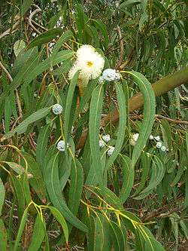
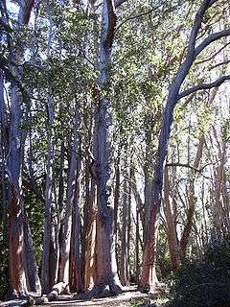
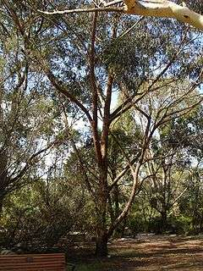
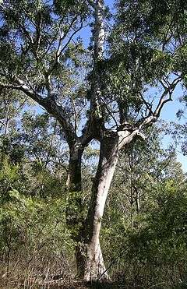
Eucalipto blanco
Eucalyptus obliqua
(ROBLE AUSTRALIANO)
Eucalipto piperita
(NUEVA GALES DEL SUR)
Eucalipto manchado
de Hillgrove

Slide 15
Reino Antártico
Abarca el extremo meridional de los Andes y la Tierra del Fuego, la mitad meridional de la isla sur de Nueva Zelanda y las islas oceánicas que rodean el continente antártico, así como éste, aunque cubierto con hielos.
Predominan los bosques constantemente húmedos, ricos en musgos y helechos, así como estepas y tundras.

Slide 16
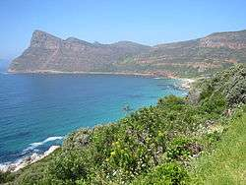
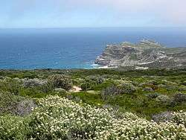
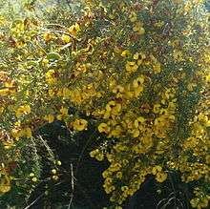
Reino Capense
Es el reino floral de menor extensión, teniendo una superficie de 7.750 km², ocupa el extremo meridional de Sudáfrica y es por lejos, en proporción a su tamaño el más rico de los reinos. Debido a su pequeño tamaño, muchos autores lo consideran una región, no un reino.
Representa menos de un 0,5% de la superficie africana pero posee en torno a un 20% de la flora del continente. Este reino floral se caracteriza además por la falta casi absoluta de árboles y por la presencia de vegetación Fynbos que solo se da en esta zona.
Su principal interés científico reside en las estrategias reproductivas de las plantas, incluyendo las respuestas adaptativas al fuego y la dispersión de semillas por medio de insectos.
Cabo de Buena
Esperanza
Arbusto de la miel

Slide 17
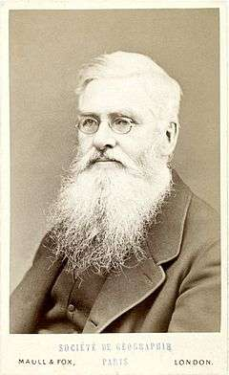
Regiones zoogeográficas
Estas tienen su origen debido a los estudios realizados por el zoógrafo, naturalista, explorador, geógrafo, antropólogo y biólogo inglés Alfred Russel Wallace (1823–1913).
Analizó todos los factores entonces conocidos que pudieran influir en la distribución geográfica existente y pasada de los animales en cada región geográfica, incluidos los efectos de la aparición y desaparición de los puentes de tierra (como el que actualmente conecta América del Norte y América del Sur) y también los efectos de los períodos de mayor glaciación.
Proporcionó mapas que muestran esos factores, como la elevación de las montañas, las profundidades de los océanos y el carácter de la vegetación regional, que afectan a la distribución de los animales.

Slide 18
La clasificación de Wallace permite la distinción de seis grandes regiones zoogeográficas separadas por barreras naturales:
Complejo Paleotrópico
Región Afrotropical, con dos sub-regiones: África subsahariana y Madagascar
Región Indomalaya
Complejo Australiano, subdividido en dos grandes regiones: Australasia y Región Oceánica
Complejo Holártico, formado por dos regiones: Región Paleártica y Región Neártica
Región Neotropical
Región Antártica

Slide 19
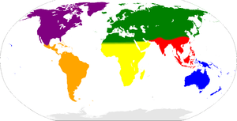
Localización de las regiones zoogeográficas:
Paleártica
Neoártica Afrotropical Indomalaya
Neotropical Australiana Antártica

Slide 20
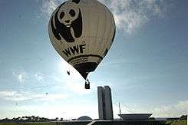
Los reinos biogeográficos
Un equipo de biólogos convocado por el Fondo Mundial para la Naturaleza (World Wildlife Fund ) desarrolló el sistema de ocho reinos biogeográficos (similares a las ecozonas) como parte de su proyecto de delimitar las ecorregiones de la Tierra (más de 800), basándose en los análisis de la biodiversidad regional realizados por el WWF.
Estos reinos biogeográficos o ecozonas se basan en gran medida también en los reinos biogeográficos de Pielou (1979) y Udvardy (1975) (que, por su parte, los dividió en 203 provincias biogeográficas («regiones florales» y «provincias faunales»).

Slide 21
Reinos biogeográficos | Superficie (km²) | Localización
Paleártico | 54 100 000 | Europa, gran parte de Asia y el norte de África)
Neártico | 22 900 000 | Gran parte de Norteamérica
Afrotropical o etiópica | 22 100 000 | África subsahariana y el extremo sur de Arabia
Neotropical | 19 000 000 | Sudamérica, Centroamérica, las Antillas y el sur de Norteamérica
Australasia o Australiano | 7 700 000 | Australia, Nueva Guinea, Nueva Zelanda y otras islas del Sudeste asiático situadas al sur de la línea de Wallace
Indomalaya u Oriental | 7 500 000 | Sureste de Asia
Antártico | 300 000 | Antártida
Oceánico | 1 000 000 | Islas del Pacífico sur

